Slide 1
Біосфера. Унікальна система

Slide 2
Поняття
Біосфе́ра - природна підсистема географічної оболонки, що являє собою глобальну планетарну екосистему, населену живими організмами. Маса біосфери — близько 0,05% маси Землі.

Slide 3
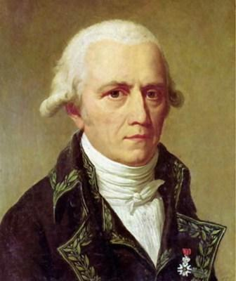
Історія
Перші уявлення про біосферу як «область життя» та зовнішню оболонку Землі належать Ж.-Б. Ламарку. Термін «біосфера» вперше застосував австрійський гео-лог Е.Зюсс (1875), називаючи ним окрему оболонку Землі, наповнену життям. Детально вчення про біосферу розробив В. І. Вернадський.
Жан-Батист Ламарк

Slide 4
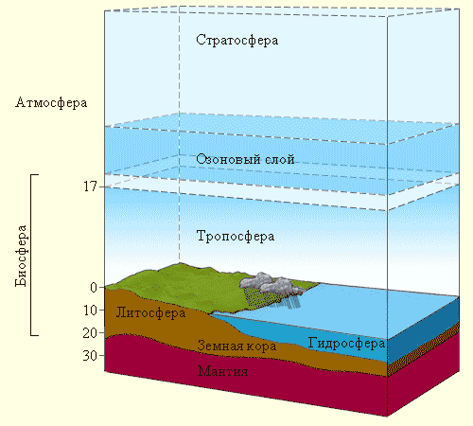
Структура
Біосфера охоплює нижні шари атмосфери, всю гідросферу і верхній шар літосфери. Товщина біосфери на полюсах Землі близько 10 км, на екваторі — 28 км.

Slide 5
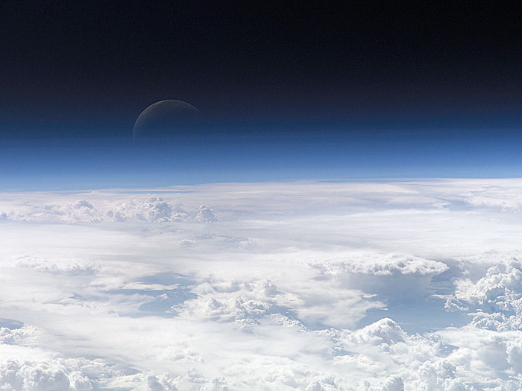
Біосфера охоплює:
Атмосферу. Вплив організмів пов'язаний з фотосинтезом. Рослини поглинають вуглекислий газ і виділяють кисень. Тваринний світ може тільки насичувати атмосферу вуглекислим газом, поглинаючи кисень для потреб метаболізму. Таким чином організми регулюють вміст цих газів у атмосфері.

Slide 6
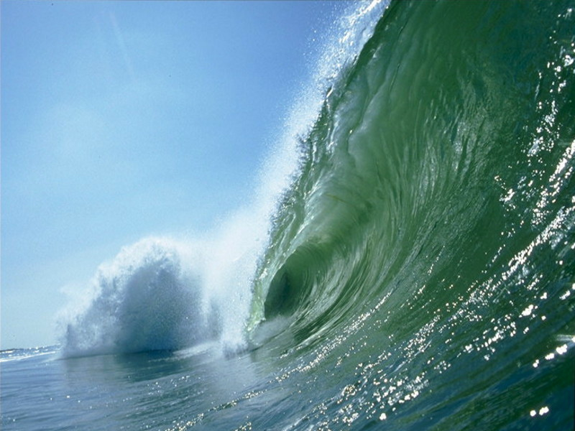
Біосфера охоплює:
Гідросферу. Організми забирають з води морів і океанів необхідні речовини (особливо кальцій) на побудову своїх кістяків,панцирів, черепашок, мушель.

Slide 7
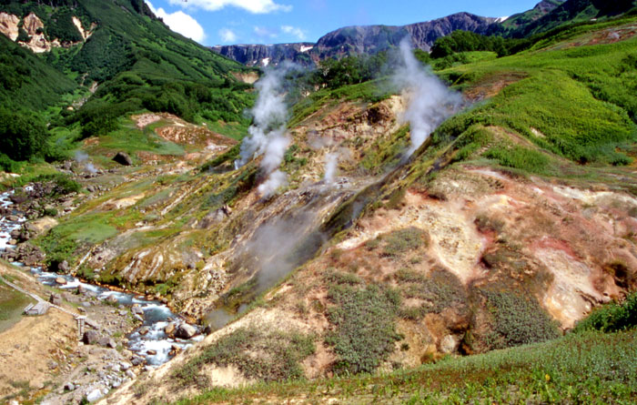
Біосфера охоплює:
Літосферу. З решток організмів утворюються осадові гірські породи органічного походження (вапняки, торф, кам'яне вугілля), а також деякі форми поверхні (коралові споруди). З іншого боку організми руйнують гірські породи (органічне вивітрювання).

Slide 8
Дякую за увагу!

